Slide 1
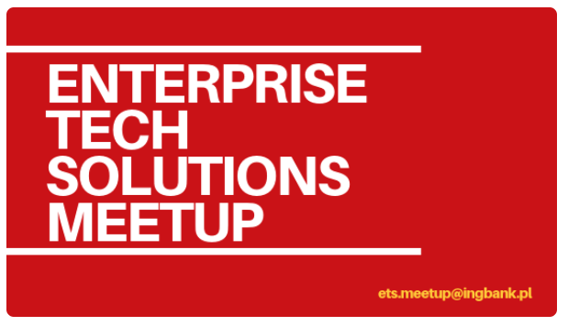
Zapanuj nad przepływem swoich danych z
Azure Data Factory
Katowice 2018.11.28
Tomasz Krawczyk
Notes:
Nazywam sie TK –aktualnie wsplpracuje z firma FP w takiej komorce ktora nazywa sie Data Solution
– jak moje córki pyta co robie to mowie ze bawie sie chmura a dokladaniej zajmuje sie przetwarzaniem duzych zbiorow danych w chmurze Azure
Dzis chcialbym Wam odpowiedziec o jdenych z moim zabawek – generlanie to chcialbym odpowiedziec jak ja zaczynalem swoja przygotoge z Big Data,

Slide 2
Agenda
ETL vs ELT – quick overview
Azure Data Factory
Pipelines, Actions, Linked Services
Real scenarios
Demo (?)
Q&A
Notes:
I my zeby tak gwaltownie niezaczac

Slide 3
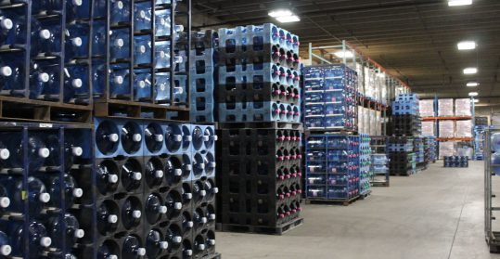

ETL vs ELT
ETL (Extract Transform Load) - Schema On-Write
Data Warehouse
ELT (Extract Load Transform) - Schema On-Read
Data Lake
Source: https://premiumwaters.com
What is Data Lake ?
“If you think of a datamart (a subset of a data warehouse) as a store of bottled water – cleansed and packaged and structured for easy consumption – the data lake is a large body of water in a more natural state„
Pentaho CTO James Dixon
I(ngest) S(tore) A(nalyse) S(urface) A(ct)
Source :https://snowbrains.com
Notes:
Jesli chcemy analizowac nasze dane –musimy je napierw jakos pobrac I zoogranizowac
For the last couple of decades ETL (extract, transform, load) has been the traditional approach for data warehousing and analytics. The ELT (extract, load, transform) approach changes the old paradigm. But, what’s actually happening when the “T” and “L” are switched?

Slide 4
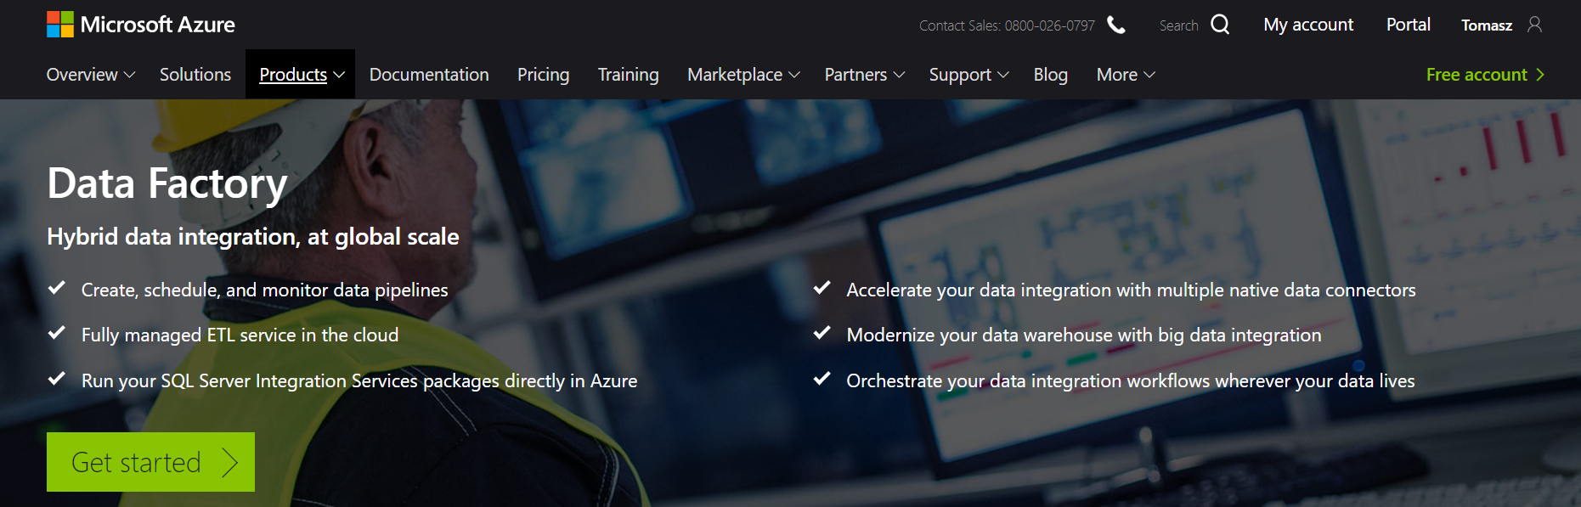
Azure Data Factory (V2)
https://azure.microsoft.com/en-us/services/data-factory/
Notes:
Fully managed service to support orchestration of data movement and transformation
Connect to relational or non-relational data that is on-premises or in the cloud
Allows monitor and manage data processing pipelines
Version 1 and 2 (+SSIS)

Slide 5
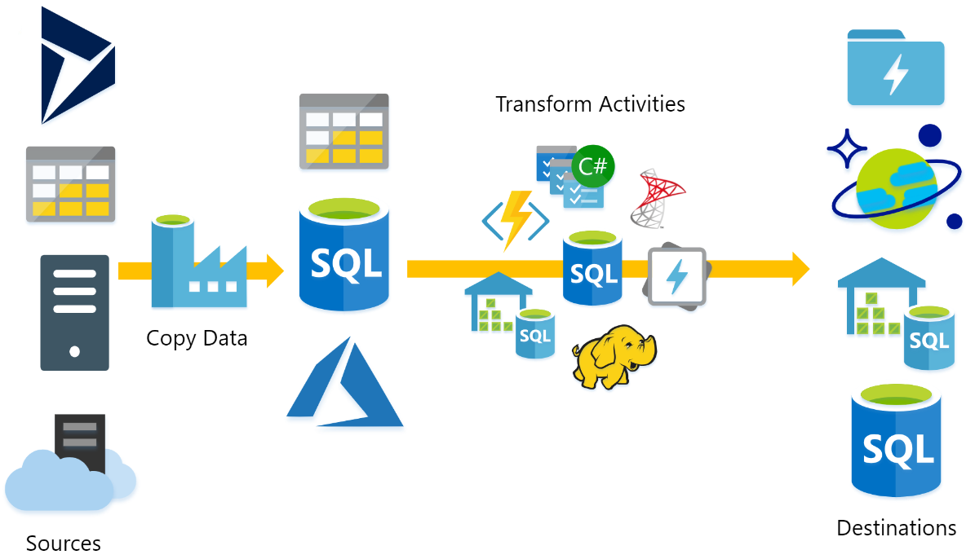
What does ADF do?
Source : P.Andrew

Slide 6

Azure Data Factory Concept
Dataset
(eg. tables, files)
Activity
(eg. Copy, Hive job,
SP, ADLA job)
Pipeline
(schedule,monitor,
manage)
Consumes
Is a
logical
grouping of
Produces
Represents
data item(s)
stored in
Runs on
Linked Services
(eg. SQL Server,
HDInsight,ADLA)
Triggers
Notes:
Activities
Actions you perform on your data
Inputs turned into outputs
Pipelines
Logical grouping of activities for group operations
Data sets
A named reference/pointer to data you want to use as an input or output of an activity
Linked services
Connection of data factories to the resources and services you want to use
Connection of data stores like Azure storage and on-premises SQL Server
Connection of compute services like Azure Machine Learning, Azure HDInsight, and Azure Batch

Slide 7
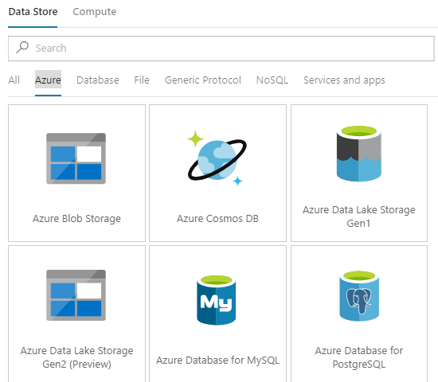
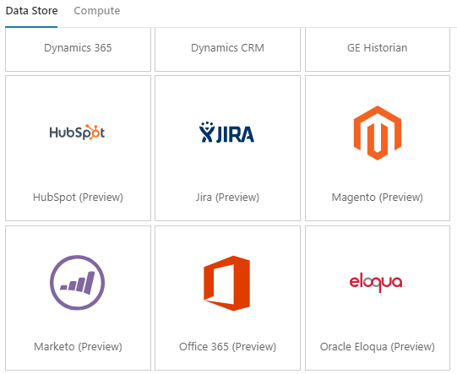
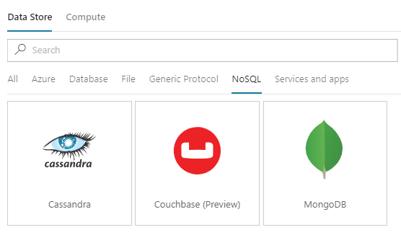
Azure Data Factory – Linked Services
More than 70 connectors

Slide 8
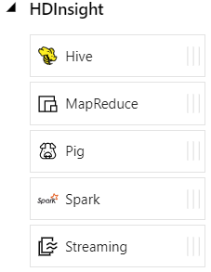
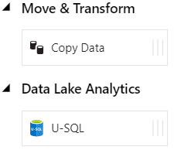
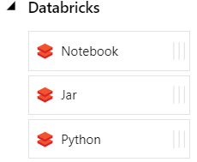
Azure Data Factory - Data activities
Data movement activities : Copy Activity
Data transformation activities :
HDInsight (Hive, Pig, MapReduce ,Hadoop Streaming ,Spark)
Azure Databricks Notebooks, Jars, Pythons
Machine Learning activities: Batch Execution and Update Resource (*)
Stored Procedure
Data Lake Analytics U-SQL
DotNet (Custom)

Slide 9
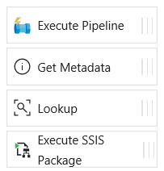
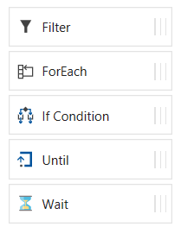
Azure Data Factory - Control flow activities
Execute Pipeline Activity
ForEach Activity
Web Activity
Lookup Activity
Get Metadata Activity
Until Activity
If Condition Activity
Wait Activity

Slide 10
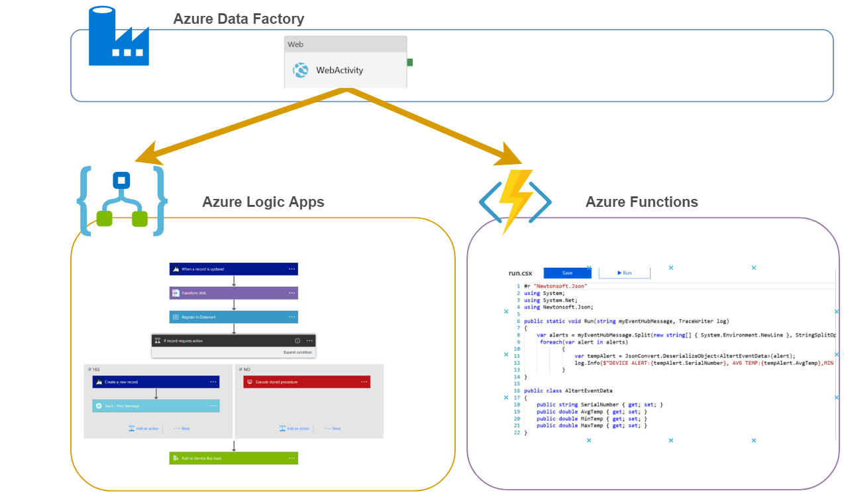
Azure Data Factory – Web Activity
Rest API Calls

Slide 11
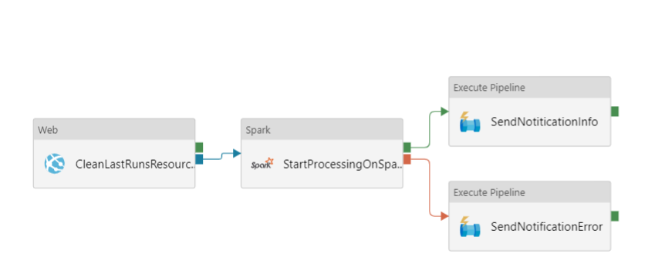
Azure Data Factory – Web Activity Example

Slide 12
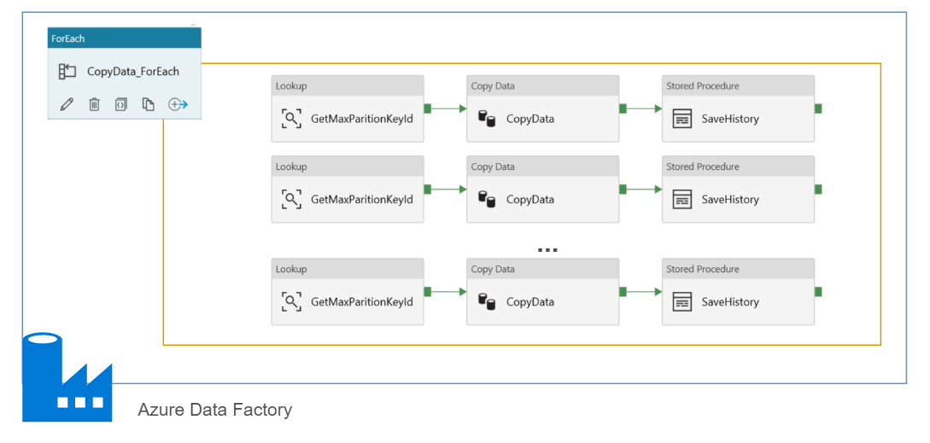
Azure Data Factory – ForEach
Max 20 DOP

Slide 13
Azure Data Factory – What else ?
Parameters
Expressions
Dynamic Content
Functions
Branching
On success
On failure
On completion
Activity 2
On success
Activity 1
(eg. Copy, Hive job,
SP, ADLA job)
Activity 3
On completion
On failure
Activity 4

Slide 14
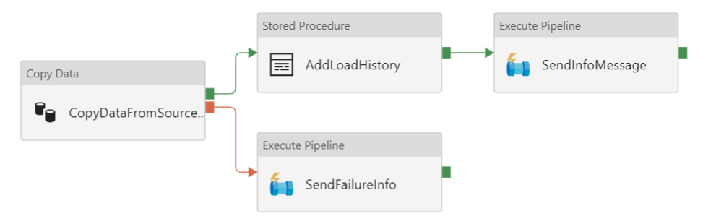
Azure Data Factory –Branching

Slide 15
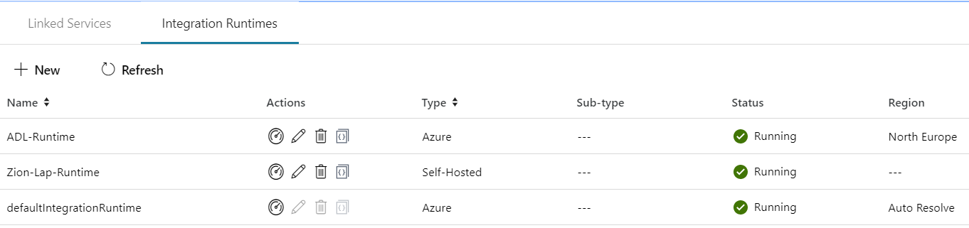
Integration runtime(s) in Azure Data Factory
The Integration Runtime (IR) is the compute infrastructure used by Azure Data Factory to provide the following data integration capabilities across different network environments
Integration runtime types:
Azure (Data movement and activity on Azure)
Self-hosted (Data movement and activity dispatch between public and private network)
Azure-SSIS (SSIS package execution)

Slide 16


Self Hosted Integration runtime
Now called Self Hosted Integration Runtime
Before Data Management Gateway
One version for ADF V1 and V2
SSL Port : 443
One to Many

Slide 17

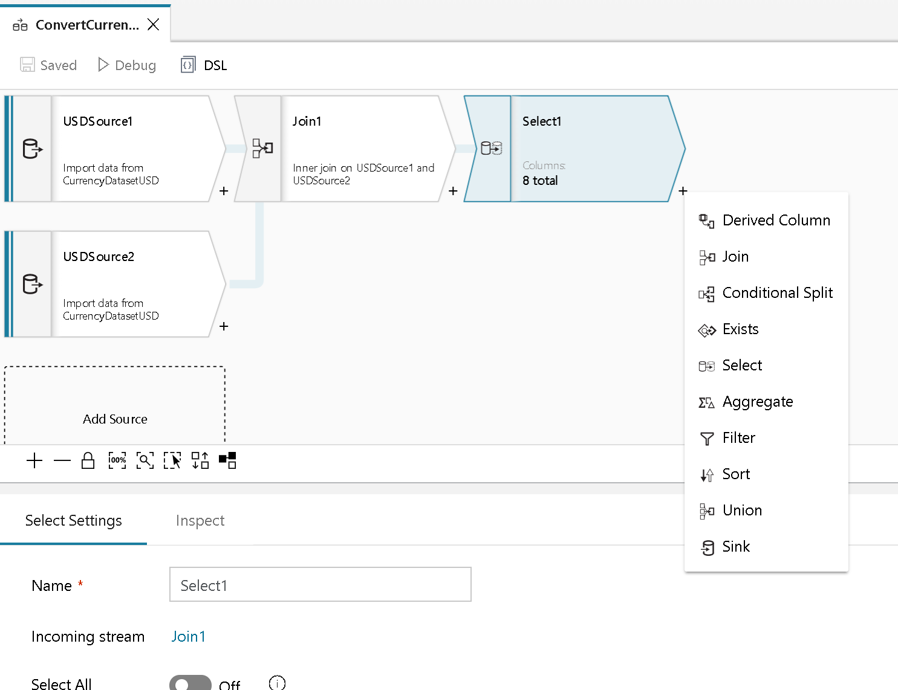
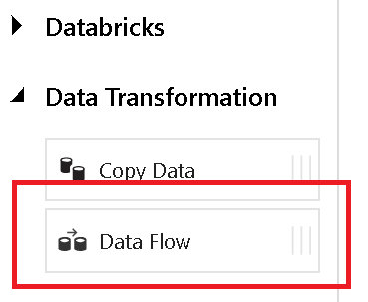
Azure Data Factory- DataFlow (Preview)
+
Azure Data Factory
Azure Databricks

Slide 18
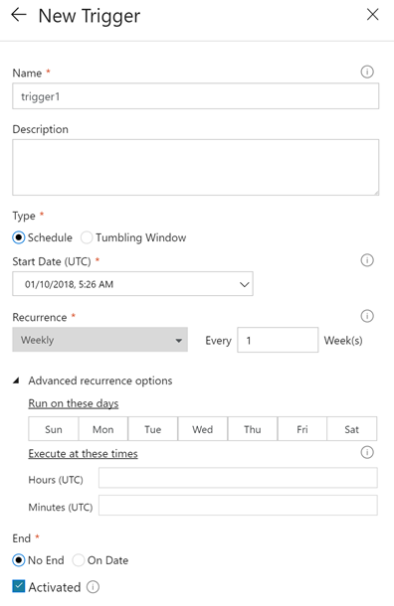
Pipeline execution and triggers in Azure Data Factory
Manual execution (on-demand)
The REST API
The .NET SDK
Trigger execution
Schedule trigger
Tumbling window trigger

Slide 19
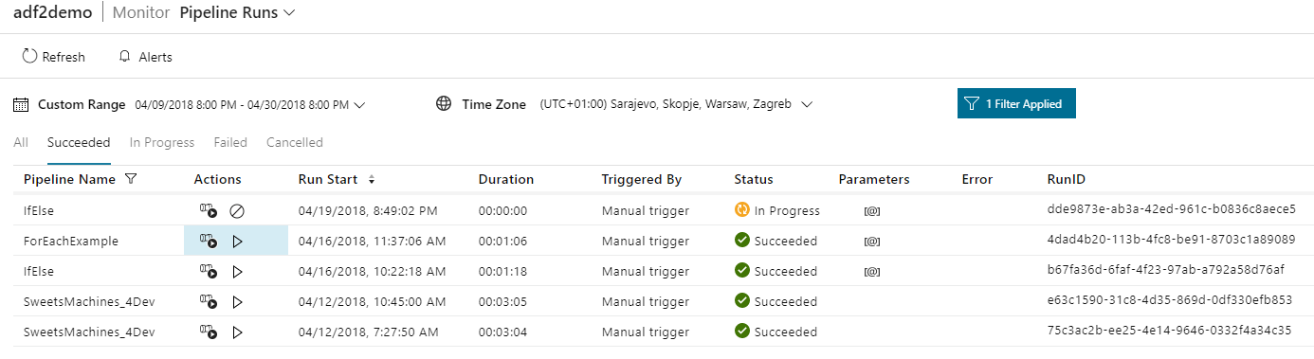
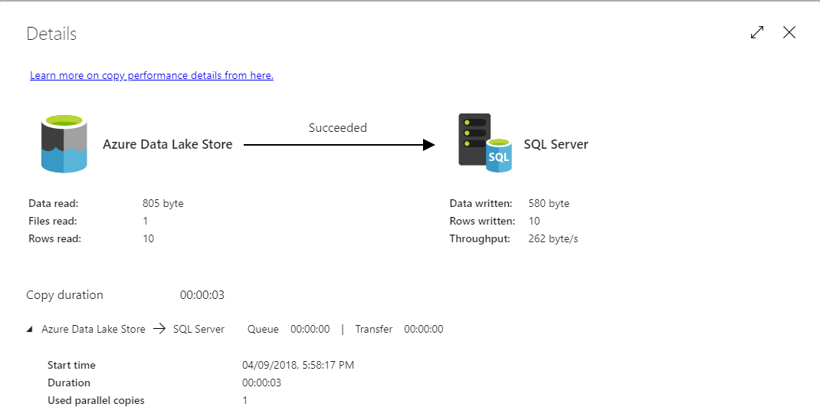
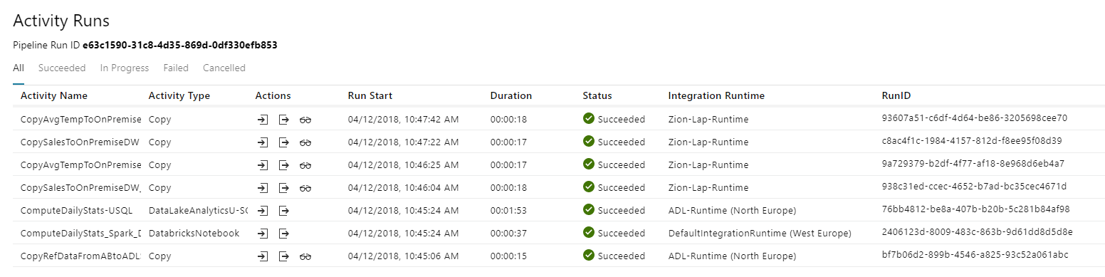
Azure Data Factory Monitoring

Slide 20
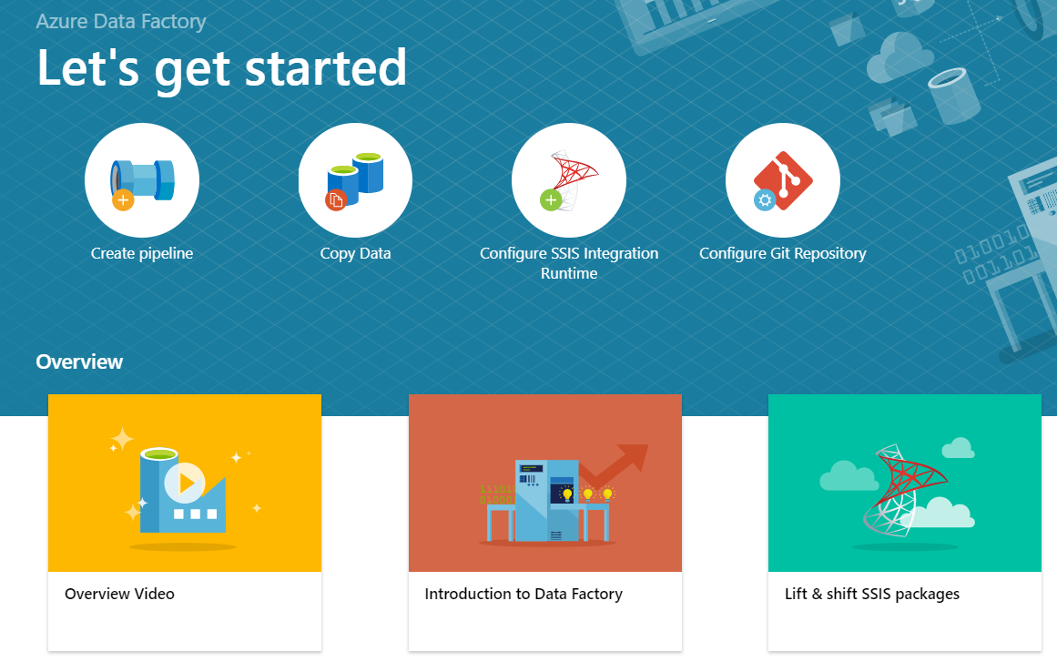
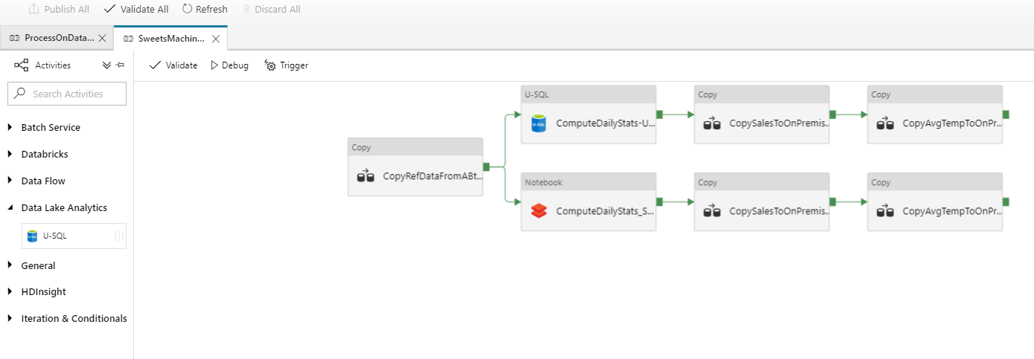
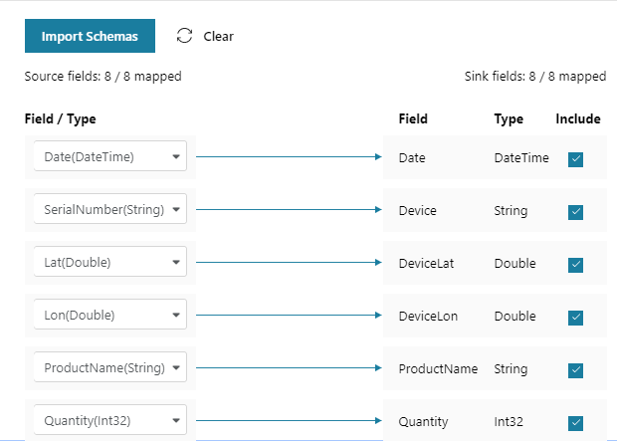
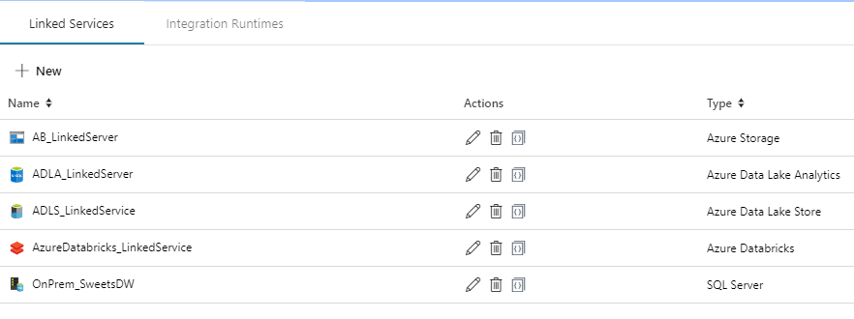
Azure Data Factory Tools
ADF V2 Web Designer (Azure Portal)

Slide 21
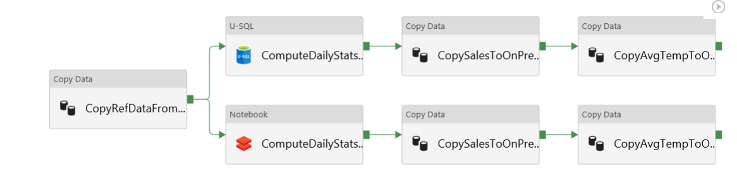
Azure Data Factory – Sample Pipeline

Slide 22
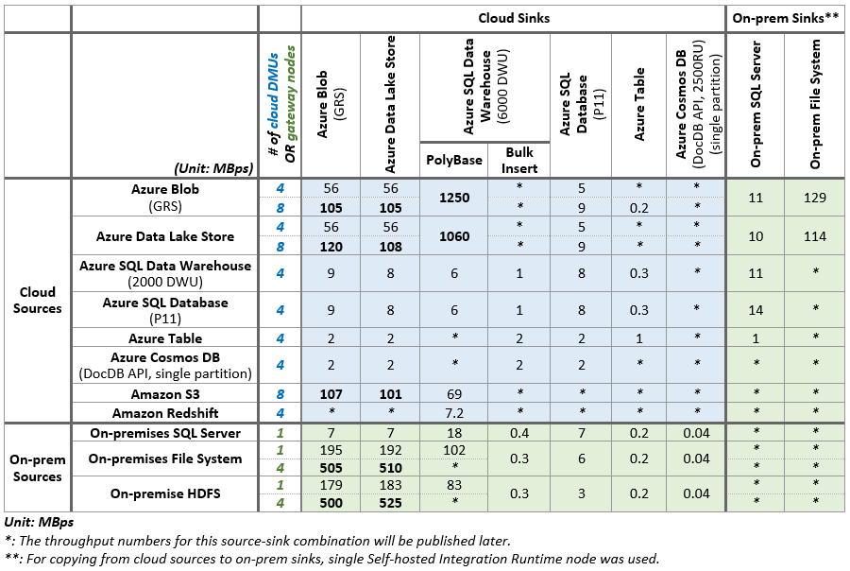
Azure Data Factory Performance
https://docs.microsoft.com/en-us/azure/data-factory/copy-activity-performance

Slide 23
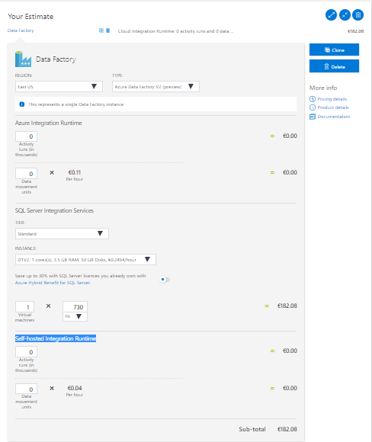
Azure Data Factory Costs
Costs depend on Integration Runtime:
Azure Integration Runtime
Activity runs (in thousands)
Data movement units
Self-hosted Integration Runtime
Activity runs (in thousands)
Data movement units
SQL Server Integration Services
Virtual machine(s) type e.g. D1V2 (h)
https://azure.microsoft.com/en-gb/pricing/calculator/

Slide 24
DEMO

Slide 25
Big Data Project
Input Data
IoT (400 000 Meters)
Source OnPremise Oracle Database
30 TB Initial Load
15 GB Daily Load (Batch Mode)
Data Processing
7 problems = 7 algorithms
(Mathematical and analytical models )
Batch mode
Total Processing Time < 8h
Output data
KPIs
Visualizations (Maps, Charts…)
Access to raw data
Detailed Queries (Point Queries)
Notes:
To wiemy juz czym sa Big Data I jak je przetwarzac –sprobujmy zastosowac nasza wiedze w praktyce.
Powiem teraz kilka slow o naszym projekcie (ktory jeszcze sie nie skonczyl)
Nasz project ma za zadanie przygotowac system, ktory bedzie odpowiedzialny za przetwarzanie duzych zbiorow danych pochodzaych z urzadzanen pomiarowych.
Mozemy przyjac ze przetwarzamy dane z urzadzen Iot (okolo 400 000) , dane aktualnie zapisywane sa baize danych w systemie OnPremise (lokalnie)
Mamy torche danych historycznych –troche to znaczy okolo 30 TB
I dzienny load to okolo 15 GB danych
Jesli chodzi o przetwarzanie to mamy do rozwiazania 7 problemow –co przeklada sie na zaimpelentowanie (wczesniej opracownych ) algortymow I uruchomienie I na pobraych danych.
Dane beda przetawarzane w trybie batchowy – dzienny load
Na wyjsciu mamy zapreznewac uzytkownikowi wyniki przetwarzania w posiaci KPI , stowrzyc wizualizacji tych KPI w postaci wyrkresow czy na mapie
I co bylo dla nas duzym zaskoczeniem, mamy z poziomu naszego systemu dostep do surowych , no moze nie calkiem surowych bo zwalidowanych I oszacowaych danych
Dlaczego bylo to dla nas zaskoczeniem –poniewaz zwykle jak przewarzamy Big Data na wyjscie zwykle sa wyniki procesowania, ktore sa duzo duzo mniejsze niz dane wejsciowe.
Tutaj mamy miec mozliwosc przegladania danych pomiarowych z danego urzadzenia .

Slide 26
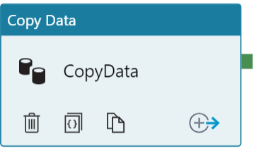



Loading Data - Ingest
SQL Query
CSV File
ADF Self-hosted IR
Azure Data Factory Copy Activity
Azure Data Lake Storage
Challenges
More than 100 Queries
Incremental Load
Notes:
Ile to kosztuje
To mamy juz zidentyfikowane uslugi z ktorych bedziemy budowac nasz system.
Pierwsze wyzwanie do pobranie(pobieranie) danych I zaladowanie ich do chmury na Azure Data Lake Storage.
Aby uzystac dostep do danych znajdujacych sie w zrodlach onPremise za posrednictwem ADF musimy zainstalowac dodatkowy component po stronie naszego zrodla – do ADF Sefl-hosted Integration Runtime
Jak juz mamy zinatslowy integration runtime mozmy przystapic do pobierania danych
I tutaj dwa problem do rozwiazania
1 –wiemy ze aby pobrac dane musimy przygtowowac ponad 100 zapytan – czy zatem dla kazdego zytania potrzebujmy osobnego pipeline
2 problem – to przyrostowe pobieranie danych –chcemy aby kazdego kolejnego dnia pobierac tylko nowe dane

Slide 27
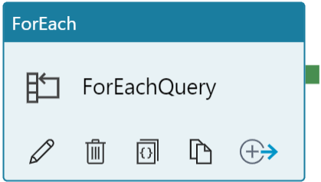

Loading Data - Ingest
SQL Query
CSV File
ADF Self-hosted IR
Azure Data Factory Copy Activity
Azure Data Lake Storage
20 DOP
Query = Where (InsertedDate Between LastLoad and Now)
Notes:
Jak podeszlismy do rozwiazania tych problemow:
Stworzylismy baze danych w ktorej zapisywalismy konfiguracje dla procesu pobierania danych.
Konfiguracja ta obejmowala z jednej strony wszystkie zapytania , z drugiej informacje o ty kiedy bylo ostatnie ladowanie danych dla danej konfiguracji, danego zapytania
Na ADF stworzyslimy tylko jeden pipeline, ktory jako parameter dostawal zapytanie, ktore ma wykonac na baize zrodlowe oraz siezke, gdzie ma zapisac plik.
Usluga ADF pozwala przetwarzac kolekcje danych – za pomoca dedykowanego activity ForEach .
Activity to ma jedna ciekawa wlasnosc – mianowicie mozliwosc przetwarzania rownolegle max 20 watkow
Zatem nasz process pobierania danych bardzo dobrze sie zrownolegla
Aktualnie pobieramy okolo 12 GB danych I caly process trwa srednio 20 kilka minut – przy czym wastkim gradem jest tutaj zrodlo danych

Slide 28

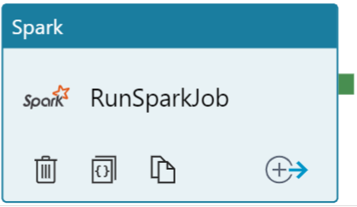
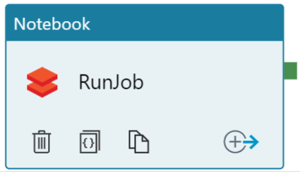
Data Processing - Analyse
~ 20 minutes
Azure HDInsight
Create Cluster on demand, run job and terminate cluster
~ 10 minutes
Azure Databricks
Notes:
Niezelaznie od tego ktore rozwiazanie na platformie Azure wybierzemy do uruchamiania przetwarzania na Sparku, utrzywanie klastara 24h na dobe
Jest bardzo kosztowne – w przypadku naszego projektu zalozylismy ze klister bedzie nam potrzebny na 8h
Zdecydowalismy sie zatem na uruchamianie naszego procesowania na kastrze stawianym na zadania.
Jest to mozwlie przy uzyciu uslugi ADF –umozliwia ona uruchomienie zarowno klastra HDI jak rowniez Azure Databricks
Jakie sa roznice :
Po pierwsze konfiguracja klastara HDI jest bardziej skomplikowana np. Podlaczenie ADLS
Po drugie po HDI trzeba samemu sprzatac – klaster HDI tworzy na Blob Storage kontenery (tam sa trzymane pliki dla obrazu dla naszego klastera)
Kontenery te nie sa automatycznie usuwane
Po trzecie tworzenie klastra na Azure Databricks trwa srednio 2 razy szybciej (w przypadku ADLA inicjalizacja silnika 1 min )
I po czwarte w przypadku Azure Databricks dostep do logow z naszego joba jest znacznie latwiejsze (integracja z ADF jest bardziej rozwinieta)
Dlaczego pomimo samych zalet Azure Databrick bardzo powaznie rozwazamy uzycie Azure HDInsight?
Powod jest jeden to cena ?
Za ta sama cena na Azure HDI mozemy miec 2 razy wiekszy klister ☺

Slide 29
Q & A

Slide 30
THANK YOU!
tkrawczyk@future-processing.com

